Slide 1

第２回基幹病院等連携強化実行会議（H29.3.30）
資料１
広島都市圏における基幹病院等の連携強化について
～これまでの議論と取組の状況～
平成２９年３月３０日
広島県健康福祉局医務課
Notes:
○ 本日は講演の機会をいただき，感謝する。
○ 広仁会の事務局から「広島に於ける最適医療の構築について」という演
題をいただいたので，最近の国や他県の動向を紹介しながら本県の取組
について説明して参りたい。

Slide 2
目 次
１ 現状・将来推計と課題……………………………………………………
２ 基幹病院連携強化会議～平成２７年度の取組～………………………
３ 基幹病院等の連携に関する協定～平成２８年６月２４日～……………
４ 基幹病院等連携強化実行会議～平成２８年度の取組～………………
・ 第１ステージ：難治性・希少性疾患の集約………………………………
・ 第２ステージ：強みの顕在化～脳・循環器疾患の拠点病院構想………
・ 第３ステージ：ブランド化～小児医療体制の効率化・高度化……………
・ 救急医療体制……………………………………………………………
２
１７
４６
５３
５９
６０
７１
７３

Slide 3
１ 現状・将来推計と課題

Slide 4
広島医療圏における医療提供体制の概況
市町名 | 人口 （人） |  | 施設数 （か所） |  | 病床数 （床） |  | 医師数 （人）
 | 人口 | 高齢者人口 （高齢化率） | 病院数 （うち一般病院） | 診療所数 （うち有床） | 病院病床数 （うち一般病床） | 診療所 病床数 | 病院 （うち医育機関） | 診療所
広島市 | 1,191,030 | 280,467 23.5％ | 85） （75） | 1,190） （91） | 14,557） （7,858） | 1,403 | 2,185） （643） | 1,275）
安芸高田市 | 30,150 | 11,180 37.1％ | 2） （2） | 30） （5） | 851） （166） | 58 | 42） | 28）
府中町 | 52,093 | 11,938 22.9％ | 2） （1） | 44） （1） | 587） （270） | 19 | 60） | 52）
海田町 | 29,280 | 6,680 22.8％ | 2） （2） | 30） （1） | 121） （43） | 17 | 5） | 34）
熊野町 | 24,667 | 8,113 32.9％ | － | 17） （－） | － | － | － | 17)
坂町 | 13,099 | 3,839 29.3％ | 1） （1） | 11） （－） | 330） （330） | － | 27） | 8）
安芸太田町 | 6,807 | 3,262 47.9％ | 1） （1） | 8） （－） | 149） （53） | － | 9） | 5）
北広島町 | 19,459 | 7,107 36.5％ | 5） （4） | 15） （2） | 467） （166） | 14 | 20） | 11）
合計 | 1,366,585 | 332,586 24.3％ | 98） （86） | 1,345） （100） | 17,062） （8,886） | 1,511 | 2,348） （643） | 1,430）
◇ 人口は「住民基本台帳」（2016.1.1現在）による。
◇ 施設数及び病床数は「医療施設調査」（2015.10.1）による。
◇ 医師数は「医師・歯科医師・薬剤師調査」（2014.12.31）による。

Slide 5
広島医療圏の人口推計
※ 人口総数は減少するが，６５歳以上の人口は増え続ける。
（単位：人）
◇ 「日本の地域別将来推計人口」（2013年3月推計）から作成

Slide 6
入院患者数の将来推計 （広島医療圏・年齢階層別）
※ １０年後には入院患者が17％増える。
（単位：人）
※ 受療率（2014年患者調査）に変動がないものとして推計
入院患者数 | 2010年 | 2015年 | 2020年 | 2025年 | 2030年 | 2035年 | 2040年 | 2015年→2025年
 |  |  |  |  |  |  |  | 増減数 | 増減比
総 数 | 14,916 | 15,475 | 16,842 | 18,232 | 18,777 | 18,765 | 18,759 | 2,757 | 117.8%
０-４歳 | 361 | 356 | 326 | 299 | 280 | 269 | 259 | △58 | 83.9%
15-64歳 | 4,688 | 4,260 | 4,178 | 4,195 | 4,197 | 3,996 | 3,584 | △65 | 98.5%
65-74歳 | 2,886 | 3,251 | 3,174 | 2,651 | 2,572 | 2,820 | 3,248 | △600 | 81.5%
75歳以上 | 6,981 | 7,608 | 9,163 | 11,087 | 11,728 | 11,680 | 11,667 | 3,479 | 145.7%
◇ 「日本の地域別将来推計人口」（2013年3月推計）及び「患者調査」（2014年）の受療率からアイテック作成

Slide 7
外来患者数の将来推計 （広島医療圏・年齢階層別）
※ 外来患者の総数は，2030年頃ピークを迎え、4.7％増加する。
（単位：人）
※ 受療率（2014年患者調査）に変動がないものとして推計
外来患者数 | 2010年 | 2015年 | 2020年 | 2025年 | 2030年 | 2035年 | 2040年 | 2015年→2030年
 |  |  |  |  |  |  |  | 増減数 | 増減比
総 数 | 82,519 | 81,789 | 84,166 | 85,623 | 85,940 | 85,290 | 84,631 | 3,834 | 104.7%
０-４歳 | 8,421 | 9,474 | 8,742 | 8,019 | 7,477 | 7,155 | 6,895 | △1,454 | 84.6%
15-64歳 | 35,227 | 32,711 | 31,917 | 31,665 | 31,208 | 29,640 | 26,844 | △1,046 | 96.8%
65-74歳 | 17,874 | 18,471 | 18,026 | 15,064 | 14,608 | 16,006 | 18,446 | △3,407 | 81.6%
75歳以上 | 20,997 | 21,133 | 25,482 | 30,873 | 32,647 | 32,489 | 32,447 | 9,741 | 146.1%
◇ 「日本の地域別将来推計人口」（2013年3月推計）及び「患者調査」（2014年）の受療率からアイテックが作成

Slide 8
入院患者数の将来推計 （広島医療圏：５大疾病）
※ 今後１０年間で脳血管障害や心筋梗塞は２０％以上増加する。
（単位：人）
【脳血管障害】
脳梗塞，脳内出血，くも膜下出血，脳動脈硬化症など
単位（人，％）
入院患者数 | 2010年 | 2015年 | 2020年 | 2025年 | 2030年 | 2035年 | 2040年 | 2015年→2025年
 |  |  |  |  |  |  |  | 増減数 | 増減比
悪性新生物 | 1,180 | 1,321 | 1,429 | 1,506 | 1,554 | 1,574 | 1,580 | 185 | 114%
脳血管障害 | 1,386 | 1,673 | 1,939 | 2,188 | 2,406 | 2,571 | 2,664 | 515 | 131%
心筋梗塞 | 48 | 55 | 62 | 67 | 71 | 74 | 76 | 11 | 121%
糖尿病 | 186 | 216 | 241 | 264 | 283 | 294 | 297 | 49 | 123%
精神疾患 | 2,611 | 2,766 | 2,877 | 2,958 | 3,005 | 3,026 | 3,004 | 192 | 107%
◇ 「日本の地域別将来推計人口」（2013年3月推計）及び「患者調査」（2014年）の受療率（全国）を使用。受療率（2014年患者調査）に変更がないものとして推計。

Slide 9
外来患者数の将来推計 （広島医療圏：５大疾病）
※ 今後１０年間で脳血管障害や心筋梗塞は２０％以上増加する。
（単位：人）
【脳血管障害】
脳梗塞，脳内出血，くも膜下出血，脳動脈硬化症など
単位（人，％）
疾病名 | 2010年 | 2015年 | 2020年 | 2025年 | 2030年 | 2035年 | 2040年 | 2015年→2030年
 |  |  |  |  |  |  |  | 増減数 | 増加比
悪性新生物 | 1,580 | 1,741 | 1,857 | 1,929 | 1,954 | 1,940 | 1,934 | 213 | 112%
脳血管障害 | 825 | 960 | 1,076 | 1,174 | 1,249 | 1,272 | 1,279 | 290 | 130%
心筋梗塞 | 96 | 109 | 121 | 129 | 133 | 135 | 136 | 23 | 121%
糖尿病 | 2,085 | 2,277 | 2,411 | 2,495 | 2,509 | 2,513 | 2,501 | 232 | 110%
精神疾患 | 2,718 | 2,750 | 2,746 | 2,716 | 2,631 | 2,601 | 2,523 | -119 | 96%
◇「日本の地域別将来推計人口」（2013年3月推計）及び「患者調査」（2014年）の受療率（全国）を使用。受療率（2014年患者調査）に変更がないものとして推計。

Slide 10
入院患者数の将来推計 （広島医療圏）
※ １０年後には循環器系の入院患者が約３割増える。
推計入院患者数（人） | 2010年 | 2015年 | 2020年 | 2025年 | 2030年 | 2035年 | 2040年 | 2015年→2025年度
 |  |  |  |  |  |  |  | 増減 | 増減比
総数 | 14,916 | 15,475 | 16,842 | 18,232 | 18,777 | 18,765 | 18,759 | 2757 | 117.8%
① 感染症及び寄生虫症 | 200 | 213 | 234 | 257 | 267 | 267 | 267 | 44 | 120.8%
② 新生物 | 1,594 | 1,668 | 1,793 | 1,891 | 1,941 | 1,955 | 1,974 | 223 | 113.4%
③ 血液及び造血器の疾患並びに免疫機構の障害 | 54 | 64 | 70 | 76 | 78 | 79 | 80 | 12 | 118.2%
④ 内分泌，栄養及び代謝疾患 | 415 | 367 | 409 | 450 | 466 | 467 | 470 | 83 | 122.7%
⑤ 精神及び行動の障害 | 3,423 | 3,239 | 3,365 | 3,446 | 3,496 | 3,479 | 3,428 | 207 | 106.4%
⑥ 神経系の疾患 | 1,311 | 1,470 | 1,609 | 1,762 | 1,809 | 1,799 | 1,793 | 292 | 119.9%
⑦ 眼及び付属器の疾患 | 120 | 131 | 137 | 139 | 142 | 145 | 149 | 8 | 106.2%
⑧ 耳及び乳様突起の疾患 | 47 | 42 | 42 | 40 | 40 | 41 | 42 | ▲ 2 | 96.2%
⑨ 循環器系の疾患 | 2,724 | 2,712 | 3,081 | 3,480 | 3,633 | 3,646 | 3,672 | 768 | 128.3%
⑩ 呼吸器系の疾患 | 890 | 1,046 | 1,194 | 1,365 | 1,423 | 1,417 | 1,418 | 320 | 130.6%
⑪ 消化器系の疾患 | 667 | 704 | 777 | 852 | 882 | 882 | 883 | 148 | 121.0%
⑫ 皮膚及び皮下組織の疾患 | 184 | 123 | 136 | 151 | 157 | 158 | 159 | 27 | 122.3%
⑬ 筋骨格系及び結合組織の疾患 | 570 | 692 | 749 | 803 | 831 | 836 | 840 | 111 | 116.0%
⑭ 尿路性器系の疾患 | 530 | 570 | 630 | 692 | 715 | 718 | 726 | 122 | 121.4%
⑮ 妊娠，分娩及び産じょく | 325 | 212 | 192 | 183 | 178 | 172 | 166 | ▲ 29 | 86.3%
⑯ 周産期に発生した病態 | 116 | 77 | 68 | 62 | 60 | 58 | 56 | ▲ 15 | 80.4%
⑰ 先天奇形，変形及び染色体異常 | 55 | 95 | 90 | 87 | 85 | 82 | 78 | ▲ 8 | 91.5%
⑱ 症状，徴候及び異常臨床所見異常検査所見で他に分類されないもの | 197 | 203 | 224 | 249 | 258 | 258 | 259 | 46 | 122.8%
⑲ 損傷，中毒及びその他の外因の影響 | 1,342 | 1,618 | 1,803 | 2,000 | 2,070 | 2,065 | 2,061 | 382 | 123.6%
⑳ 健康状態に影響を及ぼす要因及び保健サービスの利用 | 149 | 235 | 244 | 253 | 254 | 249 | 245 | 18 | 107.6%
◇「日本の地域別将来推計人口」（2014年3月推計）及び「患者調査」（2014年）の受療率（広島県）より作成。受療率（2014年患者調査）に変更がないものとして推計。

Slide 11
外来患者数の将来推計 （広島医療圏）
※ １０年後には循環器系や筋骨格系の外来患者が１割以上増える。
推計外来患者数（人） | 2010年 | 2015年 | 2020年 | 2025年 | 2030年 | 2035年 | 2040年 | 2015年→2025年度
 |  |  |  |  |  |  |  | 増減 | 増減比
総数 | 82,519 | 81,789 | 84,166 | 85,623 | 85,940 | 85,290 | 84,631 | 3834 | 104.7%
① 感染症及び寄生虫症 | 1,975 | 2,227 | 2,244 | 2,231 | 2,214 | 2,192 | 2,175 | 3 | 100.2%
② 新生物 | 3,012 | 3,146 | 3,363 | 3,530 | 3,576 | 3,563 | 3,569 | 384 | 112.2%
③ 血液及び造血器の疾患並びに免疫機構の障害 | 313 | 241 | 246 | 245 | 233 | 222 | 213 | 5 | 102.0%
④ 内分泌，栄養及び代謝疾患 | 5,746 | 6,271 | 6,558 | 6,723 | 6,899 | 6,963 | 6,987 | 452 | 107.2%
⑤ 精神及び行動の障害 | 2,252 | 2,784 | 2,748 | 2,700 | 2,647 | 2,574 | 2,472 | ▲ 84 | 97.0%
⑥ 神経系の疾患 | 1,575 | 1,587 | 1,682 | 1,762 | 1,791 | 1,789 | 1,794 | 175 | 111.0%
⑦ 眼及び付属器の疾患 | 3,736 | 3,591 | 3,737 | 3,794 | 3,840 | 3,865 | 3,905 | 202 | 105.6%
⑧ 耳及び乳様突起の疾患 | 1,467 | 1,238 | 1,246 | 1,240 | 1,234 | 1,225 | 1,217 | 2 | 100.2%
⑨ 循環器系の疾患 | 11,017 | 10,853 | 11,904 | 12,882 | 13,358 | 13,445 | 13,529 | 2029 | 118.7%
⑩ 呼吸器系の疾患 | 8,857 | 9,052 | 8,785 | 8,519 | 8,249 | 8,014 | 7,800 | ▲ 533 | 94.1%
⑪ 消化器系の疾患 | 14,715 | 16,276 | 16,574 | 16,638 | 16,560 | 16,324 | 16,018 | 362 | 102.2%
⑫ 皮膚及び皮下組織の疾患 | 3,252 | 3,632 | 3,610 | 3,550 | 3,460 | 3,381 | 3,325 | ▲ 82 | 97.7%
⑬ 筋骨格系及び結合組織の疾患 | 10,306 | 6,079 | 6,558 | 6,939 | 7,121 | 7,183 | 7,288 | 859 | 114.1%
⑭ 尿路性器系の疾患 | 3,039 | 1,927 | 1,994 | 2,037 | 2,052 | 2,042 | 2,029 | 110 | 105.7%
⑮ 妊娠，分娩及び産じょく | 359 | 118 | 106 | 100 | 97 | 93 | 90 | ▲ 18 | 84.9%
⑯ 周産期に発生した病態 | 35 | 36 | 32 | 29 | 28 | 27 | 26 | ▲ 7 | 81.3%
⑰ 先天奇形，変形及び染色体異常 | 81 | 100 | 99 | 98 | 96 | 94 | 91 | ▲ 3 | 97.5%
⑱ 症状，徴候及び異常臨床所見異常検査所見で他に分類されないもの | 977 | 723 | 730 | 720 | 710 | 705 | 707 | ▲ 2 | 99.7%
⑲ 損傷，中毒及びその他の外因の影響 | 3,098 | 2,279 | 2,319 | 2,326 | 2,296 | 2,251 | 2,207 | 48 | 102.1%
⑳ 健康状態に影響を及ぼす要因及び保健サービスの利用 | 6,591 | 9,473 | 9,480 | 9,412 | 9,334 | 9,205 | 9,069 | ▲ 61 | 99.4%
脳梗塞，脳内出血，心不全，
くも膜下出血，狭心症，
急性心筋梗塞など
脊椎障害，関節症，軟部組織障害，関節リウマチ，椎間板障害，坐骨神経痛など
◇ 「日本の地域別将来推計人口」（2014年3月推計）及び「患者調査」（2014年）の受療率（広島県）より作成。受療率（2014年患者調査）に変更がないものとして推計。

Slide 12
病院勤務医師数の推移
※ 広島県では，２０～３０歳代の医師が6.1％減少している。
◇ 「医師・歯科医師・薬剤師調査」による。各年12月31日現在の医師数。

Slide 13
広島県内初期臨床研修医の推移
※ 新医師臨床研修制度創設以降，初期臨床研修医は減少している。
（単位：人）
※ 2017年度はマッチングの人数

Slide 14
若手医師の意識
※ 若手医師は，多くの症例を経験できる環境を重視している。
初期臨床研修病院を選んだ
理由（複数回答）
◇ (財)広島県地域保健医療推進機構の調査による。（2012年10月）
◇ 調査対象：県内の卒後3～5年目の医師（臨床研修病院25施設168人（男104人・女64人）からの回答：回答率51.9％）

Slide 15
広島県の医療費の推移と推計
※ 広島県の医療費は右肩上がりで，現在の伸び率が続けば，
近年中に１兆円を超す見込み。
（億円）
2014年度以降は推計
◇ 「国民医療費」及び「第２期広島県医療費適正化計画」（2013年3月）から引用

Slide 16
現状と将来推計のまとめ
医療機関の役割分担が明確でない。
基幹病院と市中病院の垂直連携は十分ではない。
若手・中堅の医師が減少している。
若手医師は，多くの症例を経験できる環境を重視している。
高齢化の進展とともに，入院患者が増加する。
循環器系疾患など，高齢期に特徴的な疾患が急増する。
新生児疾患など，周産期系の疾患は減少する。
医療費は右肩あがりで増え続けている。

Slide 17
現状と将来推計から見えてくる課題
広島都市圏においては，今後急速に高齢化が進み，現状の医師数や未分化の医療提供体制のままでは，将来的に医療需要に対応できなくなるおそれがある。
課 題 | 方 向 性
急増する医療需要にどう対応するか ⇒ 地域完結型医療の実現 | ○ 医療機関の機能分化と水平連携 ○ 垂直連携の強化
医師をどうやって増やすか ⇒ 医師を惹きつける魅力づくり | ○ 症例の集積 ○ 高度・先端医療の提供 ○ 労働環境の改善
医療資源の最適配置を実現する仕組みづくり

Slide 18
２ 基幹病院連携強化会議
～平成２７年度の取組～

Slide 19
広島都市圏医療～これまでの取組
Ｈ２１（２００９）年度 | 「広島県地域医療再生計画」 H22年1月策定 第５章 広島県地域医療再生計画における事業等～「広島都市部の４基幹病院の再編」 「都市部に集中する大規模４基幹病院（広島大学病院，県立広島病院，広島市立広島市民病院，広島赤十字・原爆病院）の機能分担・連携を推進することにより，広島都市圏における高度で効果的な医療の提供体制を充実・強化することが求められている。このため，具体的な新たな取組として「高精度放射線治療センター（仮称）」を設置し，高度な放射線治療機能の再編・集約化を図り，今後の更なる４基幹病院の機能分担・連携を推進する。」
Ｈ２４（２０１２）年度 | 「広島都市圏の医療を考える懇話会」 H24.6～H25.3 …10年～20年後を見据えた広島都市圏の医療提供体制のあるべき姿と対応策について大まかな方向性を議論 〈メンバー〉４基幹病院，広島大学，県医師会，県歯科医師会，県薬剤師会，県看護協会，行政（県，広島市） H24.6.11～H25.3.19 計4回 / ワーキング・グループ H24.10.22～H24.12.10 計3回
Ｈ２５（２０１３）年度 | 「広島都市圏の医療に関する調査研究協議会」 H26.1～H26.9 …医療提供体制の効率化と若手医師を惹きつける医療環境の魅力アップなど，将来の医療体制のあるべき姿の実現について調査研究 〈メンバー〉４基幹病院，広島大学，岡山大学，行政（県，広島市） ほか H26.1.9～H26.9.29 計5回開催 / ワーキング・グループ（3テーマ） H26.4.7～H27.2.19 延べ13回 「第７回産業競争力会議（医療・介護等分科会）」 H26.3 …日本経済再生本部の下に設置された産業競争力会議（医療・介護等分科会）に広島県の医療・がん対策部長が出席し，「広島都市圏の医療に関する調査研究協議会」の取組について説明（岡山大学の森田学長からは岡山大学メディカルセンター構想の説明）
Ｈ２６（２０１４）年度
Ｈ２７（２０１５）年度 | 「基幹病院連携強化会議」 H27.7～H28.3 …基幹病院及び行政の当事者が連携の具体策について協議 〈メンバー〉４基幹病院，県医師会，行政（県，広島市） H27.7.1～H28.3.18 計5回
Notes:
○ 広島都市圏医療については，これまでいくつかの会議体で議論してきた。
○ 昨年度までは，大まかな方向性など総論について議論してきたが，
今年度から４病院の当事者間で具体的な各論を検討するため，「基幹病
院連携強化会議」を立ち上げて議論している。

Slide 20
基幹病院連携強化会議メンバー（H27.7～）
（敬称略，５０音順）
 | 氏 名 | 所属・職名 | 備考
病 院 開 設 者 等 | 浅原利正 | 広島県病院事業管理者・広島県参与 | 座長
 | 影本正之 | 地方独立行政法人広島市立病院機構理事長
 | 笠松淳也 | 広島県健康福祉局長
 | 川添泰宏 | 広島市健康福祉局長
病 院 長 | 荒木康之 | 広島市立広島市民病院病院長
 | 石田照佳 古川善也 | 広島赤十字・原爆病院院長 | H28.1～古川院長
 | 木矢克造 | 県立広島病院院長
 | 平川勝洋 | 広島大学病院病院長
【オブザーバー】
医師会 | 檜谷義美 | 一般社団法人広島県医師会副会長
 | 松村 誠 | 一般社団法人広島市医師会会長
有識者 | 門田守人 | がん研有明病院名誉院長
Notes:
○ メンバーは，浅原先生を座長に，４基幹病院の管理者的立場にある者と
病院長，オブザーバーとして，県医師会と広島市医師会に参加していただ
いている。

Slide 21
基幹病院連携強化会議の開催状況
回次 | 開催日 | 議 題
第１回 | H27年7月1日 | （１） 現状と将来推計から見えてくる課題の確認について （２） 論点整理の確認について
第２回 | H27年9月14日 | ・ 有識者の講演と意見交換 長谷川淳二氏（総務省自治財政局準公営企業室長） 「公立病院改革の取組について」 町田二郎氏（済生会熊本病院副院長） 「これからの地域医療連携について」 宮田裕章氏（慶應義塾大学医学部教授） 「症例集積と医療の質向上について」 ファシリテーター：平井敦子氏（中国新聞社論説委員）
第３回 | H27年10月5日 | （１） 第２回基幹病院連携強化会議（有識者の講演と意見交換）のまとめについて （２） 希少疾患の集約について （３） ソフト連携事業の進捗状況について ～治験等活性化事業，診療材料等の共同購買，病院給食に係る互助体制の構築
第４回 | H27年12月21日 | （１） 基幹病院の機能分化・連携のあり方について （２） 治験等活性化事業について （３） 今後のスケジュールについて
第５回 | H28年3月18日 | （１） 基幹病院の機能分化・連携のあり方について （２） 希少疾患の集約について （３） ソフト連携事業（共通業務の効率化）の進捗状況について （４） 基幹病院連携協定について

Slide 22
基幹病院連携強化会議における論点
（１） 将来の医療需要を見据えて，医療機能の分化と
病院間連携をどのように推進していくか。
（２） 医師の安定的確保のため，どのような方策が必
要か。
（３） 基幹病院の共通業務の効率化に向けてどのよう
な取組が必要か。
Notes:
○ この会議での主な論点として３つ掲げている。
（１）医療機能の分化と病院間連携，これは水平連携と垂直連携の推進，
（２）医師の安定的確保，これは主に若手医師を惹きつけるための方策，
（３）共通業務の効率化というのは，診療材料の共同購買を想定している。

Slide 23
基幹病院の連携強化によるメリット
◇ 役割分担を明確にすることで…
・ 医療機能（高度急性期や回復期など）に応じて効率的に資源を投入することができる
・ 各病院の強みに資源を集中投入することで，より高度な医療を提供することができる
◇ 症例を集積・共有することで…
・ 経験値が高まり，治療成績の向上につながる
・ 専門医や認定医の資格取得など，多彩なキャリアパスを提供することができる
・ 臨床研究の精度向上や治験の活性化を図ることができる
◇ 人的資源の配置を工夫することで…
・ マンパワーに余力が生まれ，医療従事者の労働環境の改善・向上につながる
・ マンパワーに余力が生まれ，へき地医療の人材を確保することができる
◇ 共通業務で連携することで…
・ 単独病院では購入が困難な高額医療機器を利用することができる（機器の共同利用）
・ 医薬品等の共同購買によってコスト削減を図ることができる（スケールメリット）
会議の内容等については広島県のホームページ参照…http://www.pref.hiroshima.lg.jp/soshiki/53/kikannbyouinnrennkeikyouka.html
Notes:
○ 改めて，基幹病院が連携を強化することのメリットを整理している。
○ 役割分担することで，それぞれの医療機能に応じて効率的に資源（ひと，
もの，かね）を投入することができ，結果としてより高度な医療を提供するこ
とができる。これには，無駄な競争をやめて二重投資を抑制するという意義
も含まれている。
○ 症例を集積・共有することで，経験値が高まり，治療成績の向上につな
がるとともに，専門医の資格取得に際しても，様々な専門領域において症
例が経験でき，多彩なキャリアパスを提供することができるようになる。
○ 人的資源の配置を工夫（集約）することで，マンパワーに余力が生まれ，
当直回数が減るなど，労働環境の改善・向上が期待できる。また，その余
力を中山間地域などに派遣して偏在の解消を図る。
○ 診療材料の共同購買など，スケールメリットを活かしてコスト削減を図る
ことができる。

Slide 24
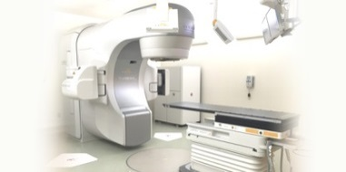
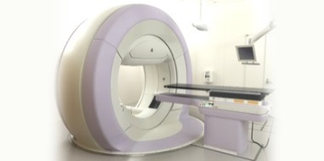
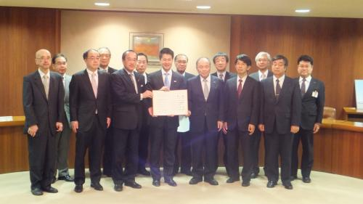
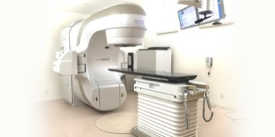
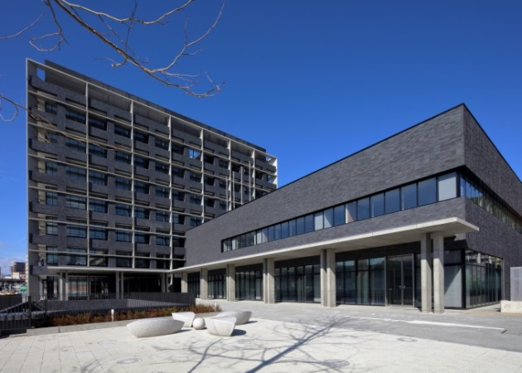
広島がん高精度放射線治療センター（ＨＩＰＲＡＣ）
基幹病院連携の先行例 ①
ハイプラック
今後増加が予想される放射線治療の需要に対応するため，４基幹病院が連携して高精度放射線治療を提供
広島県立の施設として広島駅北口に2015年10月開設（運営は広島県医師会に委託（指定管理者制度））
最先端のＸ線治療装置と専門スタッフを配置し，通院による高度ながん治療を提供
切除せずに局所治療ができるため，高齢者など手術や化学療法が行えない患者さんに対してもがん治療を行うことが可能
がん病巣の周りの正常組織に放射線を当てないよう，がん病巣へ正確にピンポイント照射が可能（高精度放射線治療）
４基幹病院のほか県内医療機関がセンターでの治療を必要とする患者を紹介し，治療後は紹介元医療機関で経過観察
True Beam
Vero-4DRT
県病院事業管理者
センター長
True Beam STx
広島市健康福祉局長
広島市病院事業管理者
広島大学長
県医師会副会長
広島市民病院長
広島大学病院長
県健康福祉局長
広島赤十字・原爆病院長
広島市長
知事
県医師会長
県立広島病院長
2014.3.28 高精度放射線治療センターの運営に関する協定書の締結式
広島がん高精度放射線治療センター（右の低層棟）
と高精度放射線治療装置
Notes:
○ こうした４基幹病院の連携の先行例が，「広島がん高精度放射線治療セ
ンター」である。
○ 設置主体が異なる複数の施設が連携して，高額医療機器を共同利用し
ようとするものであり，このセンターの成功如何が我が国の医療制度の鍵
を握っていると言っても過言ではない，全国から注目されているセンターで
ある。

Slide 25
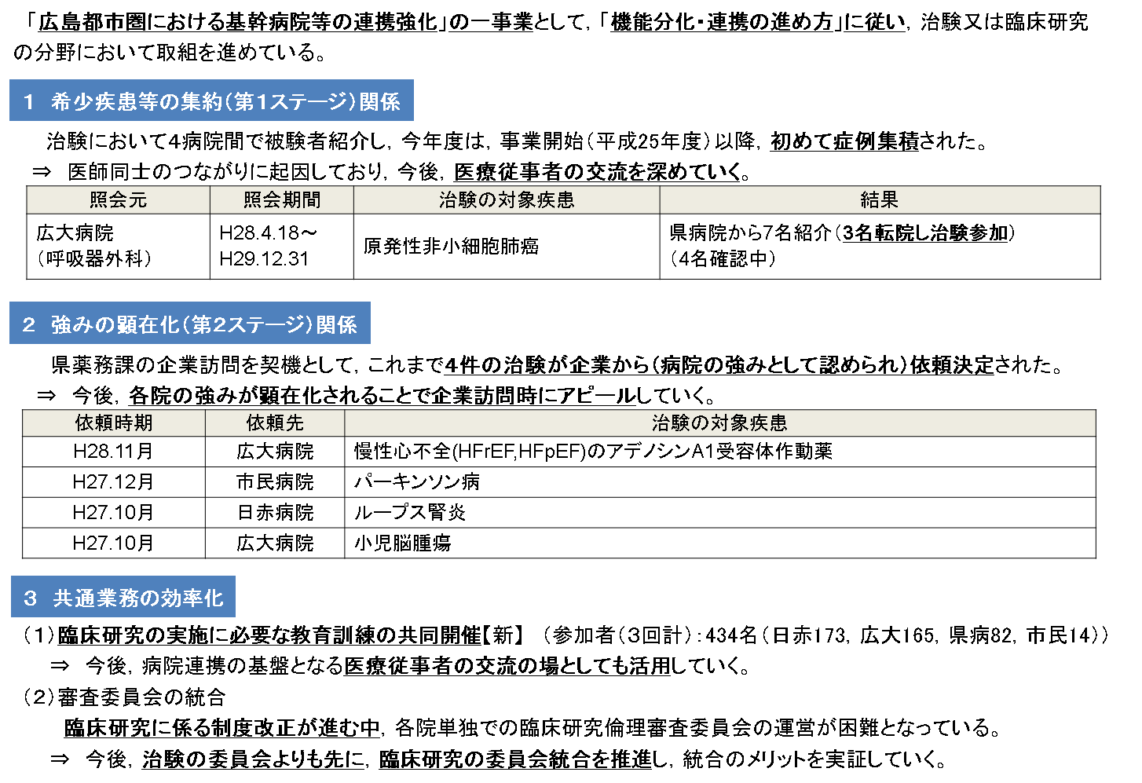
基幹病院連携の先行例 ②
治験等活性化事業

Slide 26
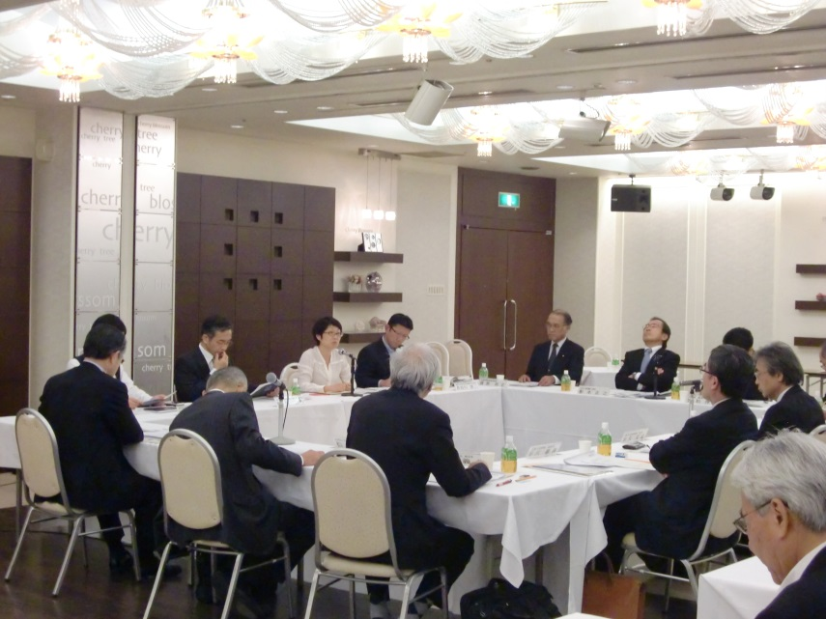
第２回基幹病院連携強化会議（H27.9.14）
有識者の講演と意見交換における主な発言要旨

Slide 27

１ 公立病院改革の取組について
～長谷川淳二氏（総務省自治財政局準公営企業室長）
○ 公立病院改革の基本的な考え方
・ 究極の目的は，安定した経営の下で，へき地医療・不採算医療や高度・先進医療等を提
供する重要な役割を継続的に担っていくこと。
・ 今後の公立病院改革は，地域医療構想と整合的に行われる必要がある。
○ 新公立病院改革ガイドライン（主な項目）
・ 地域医療構想を踏まえた役割の明確化…将来の機能別の医療需要・必要病床数と整合性
のとれた公立病院の具体的な将来像（2025年）を明確化
・ 経営の効率化…黒字化を目指して経常収支比率及び医業収支比率については，必ず数値
目標を設定
・ 再編・ネットワーク化…公立病院や国立病院，公的病院，民間病院が併存し，相互の機
能の重複，競合がある場合には，地域医療構想等も活用しつつ，他の医療機関との統合・
再編や事業譲渡等にも踏み込んだ改革案についても検討の対象とすべき
・ 経営形態の見直し…民間的経営手法導入の観点から，地方独立行政法人化など

Slide 28
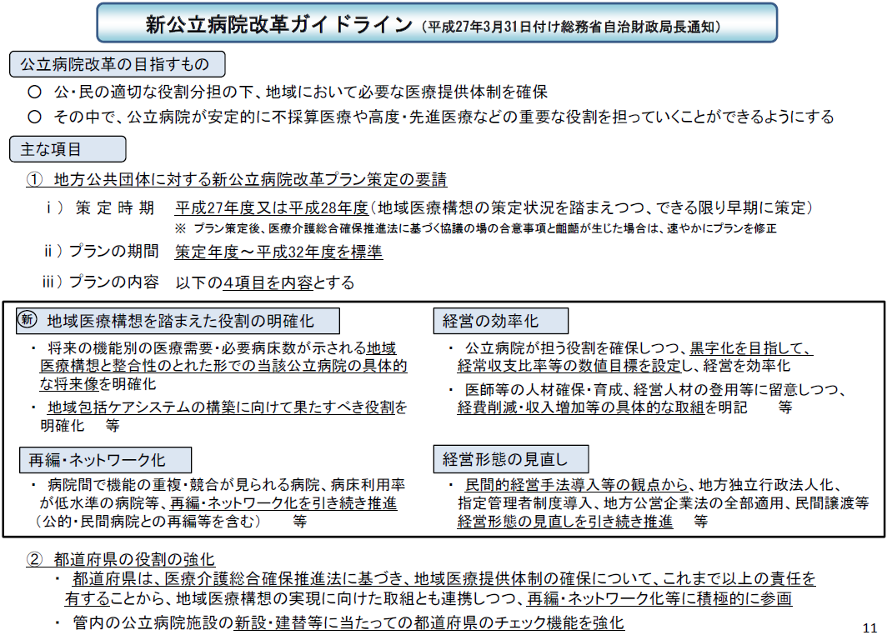
長谷川室長提供資料
27

Slide 29
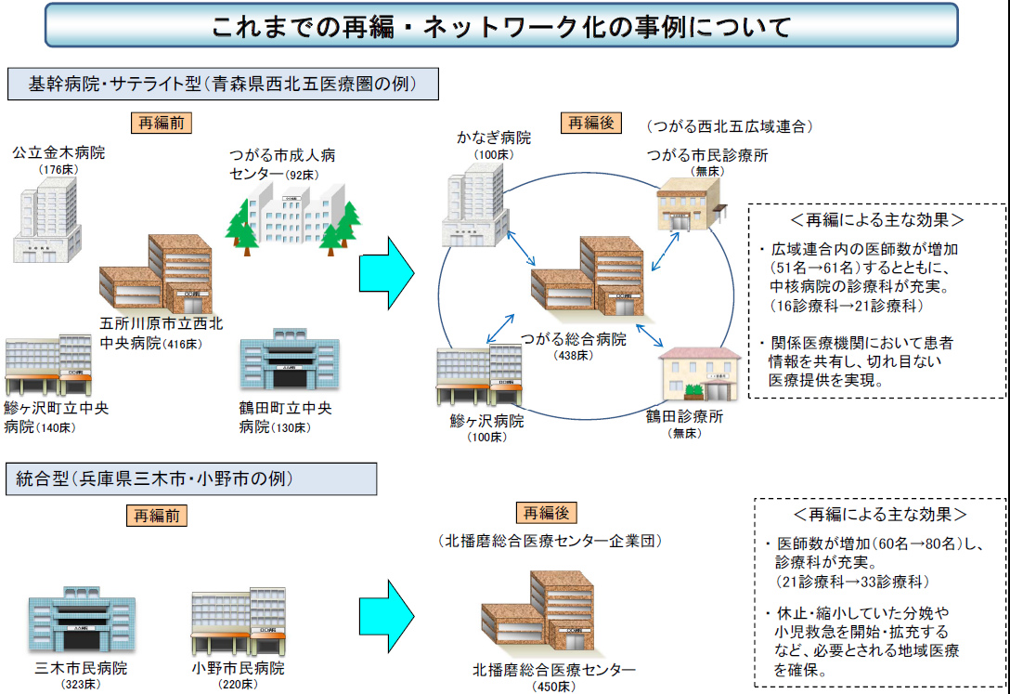
長谷川室長提供資料

Slide 30
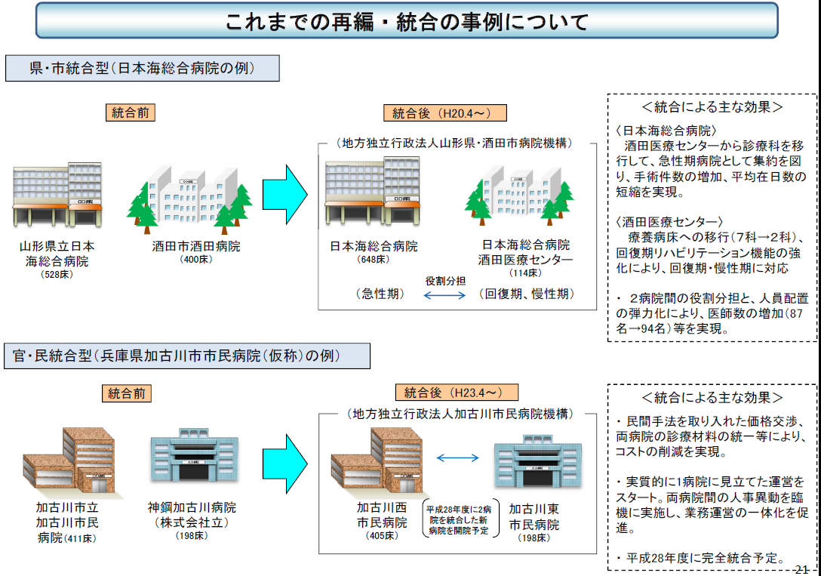
長谷川室長提供資料

Slide 31
２ これからの地域医療連携について
～町田二郎氏（済生会熊本病院副院長）
○ アライアンス連携会議では，転院の時期が適切であったか，患者の転帰が医学的に容認で
きるものだったか検証している。転院先の病院と診療方針を共有し，転院後の経過について
お互いに責任を持つことが大事。
○ 連携先に対する診療技術支援や済生会熊本病院での共同診療（回診への参加），看護師の
新人研修などを通じて深い信頼関係を構築している。設置母体は違っても連携先は運命共同
体。顔の見えるコミュニケーションツールをどんどんつくっている。
○ 済生会熊本病院の自宅等復帰率…2014年4月 77.8％→2015年8月 87.0％
転院先上位11病院中，8病院で地域包括ケア病棟を持つ
11病院全病床数のうち41.4％が自宅等復帰率にカウントできる病床
○ 済生会熊本病院の病床機能別分類（医療資源投入量）
…3000点以上：19％，600点以上～3000点未満：38％，43％は回復期・慢性期
慢性期相当の患者をいかに早期退院・転院させるかが課題

Slide 32
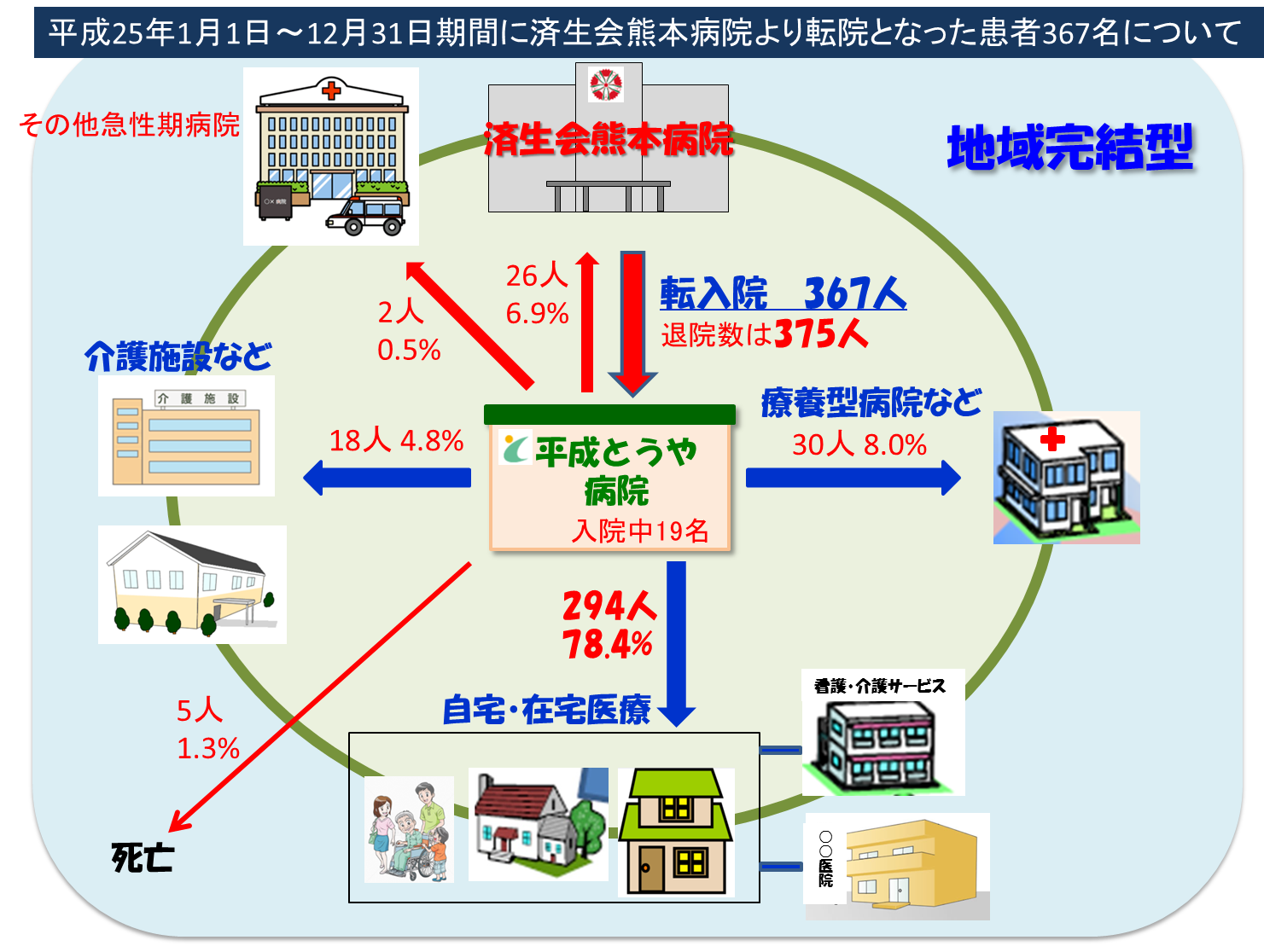
連携会議での転帰報告
町田先生提供資料
転院の時期が適切であったか、患者さんの転帰が医学的に容認できるものだったかを検証

Slide 33
３ 症例集積と医療の質の向上について
～宮田裕章氏（慶應義塾大学医学部教授）
○ 医師の労働負荷が高い病院は治療成績が悪い。しかし，いたずらに医師を増やしても，十分
な経験を積むことができなければ，治療成績の向上にはつながらない。
○ 冠動脈バイパス手術（CABG）では，年間症例数40例以上から治療成績（死亡率）は安定
してくる。難易度が低い手術についても年間数例の病院では治療成績が悪い。
○ 東京都では資源が多いからといって治療成績がよいとは限らない。過疎化率の高い都道府県
の方がむしろ病院間連携が進んで治療成績がよい場合がある。
○ 中核施設群（基幹病院）の連携による地域ネットワークを構築し，周辺施設との連携の中で
地域全体の医療の質に責任を持つことが大事。（搬送体制の確立，高難度症例の分担，診断治
療のサポート…）
○ リアルタイムの診療データを病院間で共有することで，EBM（根拠に基づく医療）の知見
を臨床現場に反映できる可能性が出てくる。

Slide 34
宮田先生提供資料
個別アウトカムは最終的なアウトカムにつながるか？
例：医師不足
年間症例数10件区分による死亡率の推移
日本におけるラーニングカーブ
Hiroaki Miyata, Noboru Motomura, Yuichi Ueda, Hikaru Matsuda, Shinichi Takamoto: Effect of Procedural Volume on Outcome of CABG Surgery in Japan. Journal of Thoracic and Cardiovascular Surgery 2008; 135: 1306-12.
cabg年間症例数40例以上から，集団としてはある程度安定している
ただいたずらに心臓外科医を増やしても，十分な経験を積むことができない医師が増えるだけであり，治療成績の向上にはつながらない．

Slide 35
４ 有識者と会議メンバーの意見交換
～ファシリテーター：平井敦子氏（中国新聞社論説委員）
○ 2025年を見据えて医療需要が増えていく中，若手医師の減少は深刻な課題。４基幹病院が医局の違いを超えて競争から協調へ，病院完結型
医療から地域完結型医療へ転換していくことが重要。（笠松健康福祉局長）
○ 高齢者の日常生活をケアするため，かかりつけ医の普及啓発と地域コミュニティの構築が重要。（䑓丸保健部長）
○ どうしたら地域完結型体制にできるか，ではなく，地域完結型医療にする，ということを大前提にすべき。（門田先生）
○ 症例の集積が治療成績の向上につながるのは普通の考え。高度な医療を提供するリソースを投入するためには，症例がなければ経営も成り立
たない。（町田先生）
○ 広島市立４病院の独法化の効果としては，柔軟な職員採用，人事交流の活性化，役割分担の明確化，一つの総合病院のような垂直連携，電子
カルテの統一に加えて，「自分達の病院を自分達で」という気運が生まれてきた。（影本先生）
○ そこに集まって何をするのか（よい仕事をすること）が見えていれば，出身大学は関係ない。強みを持てば人材は集まる。派閥色を払しょく
するためには，心を開いて講座を変えていくしかない。（門田先生）
○ 患者を単に早く押し出したらよいというのではなく，送り出した後の病院で回復期の病状への責任をもってほしい。（檜谷先生）
○ ４基幹病院の得意な分野が見えにくい。医師の個人的なつながりによって患者を紹介しているのが現状。（松村先生）
○ 広島市の救急医療体制はうまくいってない。４回以上交渉率は10％を超えている。４基幹病院の責任は重い。（松村先生）
○ ４基幹病院の距離は近い。循環バスを運行すれば，患者紹介もしやすくなる。（松村先生）
○ 広島市民病院では救急医療コントロールをきっかけに垂直連携が進んでおり，地域完結型になっている。基幹病院は，ある程度機能分担がで
きており，地域的な患者の流れも分担が進んでいる。（荒木先生）
○ 広島市民病院の強みは，救急，がん，総合周産期。引き続きこれらを強化していくとともに，専門医制度の改正をきっかけにして，さらに市
民病院に医師が集まるような体制を作っていきたい。（荒木先生）
○ 各病院はそれぞれ，垂直連携，水平連携，機能分担に努めているが，広島全体としてまとまったやり方ができていない。（石田先生）
○ 患者は大病院に行きたがるが，開業医にも経験豊富な医師は多い。各病院が何が得意か情報発信する必要がある。（石田先生）
○ 総合病院をどうやって得意分野に分けていくかが課題。疾患を中心に顔の見える関係をつくってお互いに「見える化」していく流れが必要。
（木矢先生）
○ これまで垂直連携は個人のコネクションに頼っていたが，組織として，病院としてバックアップしていくことが必要。（平川先生）
○ 情報交換の場をもっと増やして，各病院の本音を聞きながら，連携強化を少しずつ進めるしかないのではないか。（平川先生）
○ 大前提を10年後，20年後に置いて考える限り，何らかの改革をしなければ，医療費の問題を含めて，医療体制は耐えられなくなる。危機意
識を共有することが重要。（門田先生）
○ 10年後，20年後，医療の進歩により医療に多くのおカネがかかるようになる。医療費抑制の圧力の中で患者の満足度の高い医療を提供でき
るか，危機意識を持って乗り越えていかなければならない。（浅原先生）

Slide 36
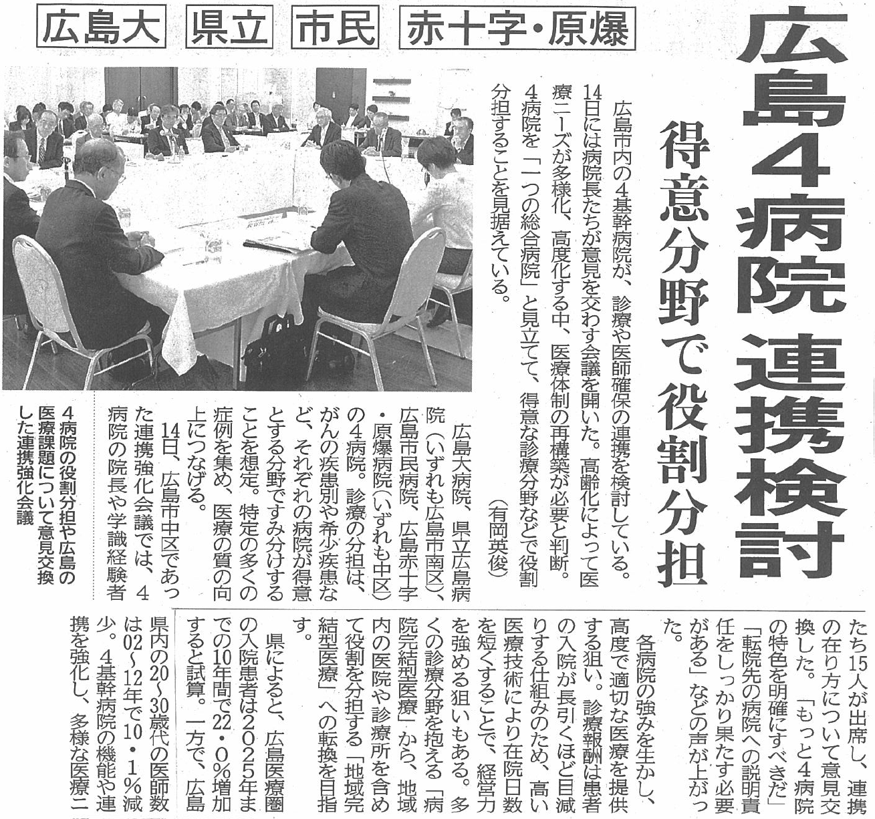
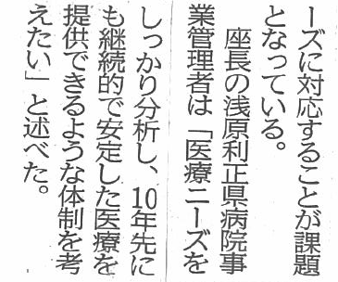
新聞記事（中国新聞 H27.9.15）
Notes:
（説明省略）

Slide 37
論点ごとの基本方針
【目的】
基幹病院の役割を明確にして他の病院との連携を強化することで，県民に高度で安全な医療を提供する。
（１） 将来の医療需要を見据えて，医療機能の分化と病院間連携をどのように推進していくか。
・ ４基幹病院それぞれの機能強化を図る
・ 症例を集積することで治療レベルの向上を図る
・ 高度急性期を担う基幹病院と急性期，回復期，慢性期を担う他の病院との役割分担を明確にして連携を進める
（２） 医師の安定的確保のため，どのような方策が必要か。
・ 若手医師を惹きつけるため，多くの症例を経験できる環境をつくる
・ 専門医の資格取得など，多彩なキャリアパスを提供できる仕組みをつくる
（３） 基幹病院の共通業務の効率化に向けてどのような取組が必要か。
・ 治験等活性化事業については，４基幹病院のスケールメリットを活かして，迅速な治験の実施体制と臨床研究
に係る共同研修体制を整備・充実する
・ その他，診療材料等の購入に関する情報共有など，ゆるやかな連携から始めてステップごとに成果を検証しな
がら連携の密度を高めていく

Slide 38
基幹病院の機能分化・連携の進め方
～広島メディカル・クラスター（ＨｉＭeＣ（ﾊｲﾒｯｸ））（仮称）～
第１ステージ 2016年～ | 難治性・希少性疾患 の集約 | 難易度の高い希少性疾患を特定の病院に集約して治療成績の向上を図る
第２ステージ 2017年～ | 強みの顕在化 | 総合病院機能を維持しながら，各病院の強みを顕在化することで市中病院との垂直連携を促進するとともに，症例集積による医療の質向上を図る
第３ステージ 2020年～ | ブランド化 | 各病院の役割分担をより明確にして，ＨｉＭeＣとして，医療資源の全体最適と集中投資を進めることでブランド力を高める
※ 年次は目標

Slide 39
将来の目指す姿（イメージ）
【第２ステージ】
● 今後増加する脳血管障害に対応できる高度医療機能の拠点化
● 今後増加する循環器系疾患に対応できる高度医療機能の拠点化
【第３ステージ】
● 小児医療体制の充実強化
【喫緊の課題】
● 受入困難事案解消のための救急医療体制の構築

Slide 40
共通業務の効率化（ソフト連携事業）について
～平成27年度までの検討状況～

Slide 41
購買連携のねらい
診療材料や医薬品等の購入に当たって，４基幹病院が共同で価格交渉あるいは購入すれば，スケールメリットを活かしたコスト削減につながるのではないか。
価格引き下げに資する要素
（１） １品目当たりの数量増
（２） より多くの購入実績を網羅したベンチマークの活用
（３） 全国の価格動向の把握
（４） 交渉スキルの向上（短期の人事異動は不利）

Slide 42
購買連携の進め方
ゆるやかな連携から始めてステップごとに成果を検証しながら連携の密度を高めていく
価格引き下げに資する新たな方策を検討
購買連携の強化
第４ステージ
H28～
各病院の購入価格情報等を共有して値引き交渉に活用する
H27年度
診療材料のうちディスポーザル品を中心に16品目について各病院の購入実態を調査するとともに，コスト削減効果を試算
ベンチマークづくり
第３ステージ
４病院の担当者が一堂に会して連携方策を議論
第1回：H26.8.1
第2回：H26.10.16
第3回：H26.12.2
第4回：H27.1.8
第5回：H27.12.24
実態調査
第２ステージ
購買担当者連絡会
第１ステージ

Slide 43
購買連携：第２ステージ～コスト削減効果の試算
診療材料１６品目の各病院の購入実態を比較した。
１６品目を４病院最安値で購入した場合，７８８万円削減できる。（削減率１３.５％）
調査対象の規模を円の大きさでイメージすると…
削減額 b-c＝７,８８０,７３７円 削減率 １３.５％
今回試算した１６品目（０.５８億円）
４病院の診療材料購入総額：約１６５億円

Slide 44
購買連携：第３ステージ～ベンチマークづくり（事務局試案）
購買担当者連絡会で各病院の購入実績を共有することで自院の値切り交渉等に活用
購買担当者連絡会の役割・機能
← 購買担当者連絡会を運営する事務局（幹事病院）を決める必要がある
（１） 情報共有ルールの決定（協定の締結）
～情報共有の目的や秘密保持など，病院間のルールを取り決める
（２） 共有する情報の決定
～各病院共通品目など，共有することが有益な情報（購入価格等）を絞り込む [例] シリンジ，ガーゼ，包帯等
（３） 情報の集約
～共通のフォーマット（様式）を定めて，各病院は事務局へ情報（購入価格等）を提出する
（４） ベンチマークの作成
～事務局において各病院の情報（購入価格等）の一覧表（ベンチマーク）を作成して各病院へ配布する
（５） 値引き情報の集約
～各病院における値引き情報を事務局へ還元し，病院間で共有する
（６） 共通品目拡大の検討
～値下げのインセンティブ（スケールメリット）を生み出すため，共通品目の拡大を検討する
（７） 内覧会（共同交渉）
～内覧会や展示会を開催し，卸業者やメーカーを相手に共同で価格交渉する
※ 各病院は，ベンチマークの最安値を参考に卸業者と価格交渉することができる
※ 各病院は，ベンチマークを参考により安い同種同効品への切り替えを検討することができる

Slide 45
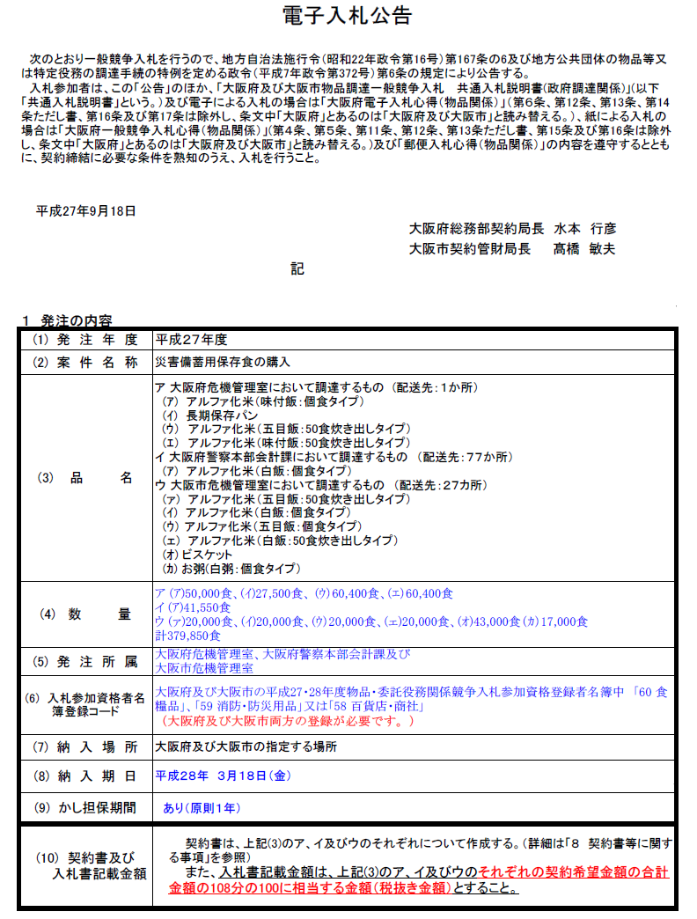
購買連携：第４ステージ 先行事例～大阪府・大阪市における入札事務の共同実施～
大阪府と大阪市は「災害備蓄用保存食」及び「災害備蓄用保存水」の調達に関して「物品共同調達に関する基本協定書」を締結し，入札事務を共同で実施している。
→災害備蓄用保存食の購入に際して約１億円の削減効果
大阪府と大阪市が連名で公告
発注品名と数量を大阪府と大阪市がそれぞれ 提示
【課題】
入札参加資格など，各病院の入札事務に関する規定を統一する必要がある。
〈例〉・地域要件（広島市内に本店又は支店若しくは営業所を有する者であること）
・納税要件（広島市税並びに消費税及び地方消費税を滞納していない者であること）
・広島大学病院の入札参加資格は，「全省庁統一資格」による
・入札参加資格要件の確認（広島市立病院機構は入札後に資格要件を確認）
納入場所は大阪府と大阪市がそれぞれ指定
契約書は大阪府と大阪市がそれぞれ作成

Slide 46
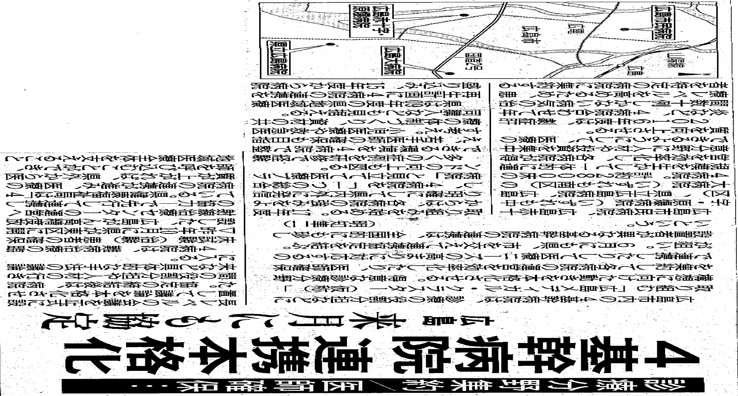
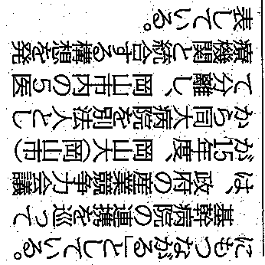
新聞記事（中国新聞 H28.5.17）
45
45

Slide 47
３ 基幹病院等の連携に関する協定
～平成２８年６月２４日～

Slide 48
協定書
基幹病院等の連携に関する協定書
広島大学病院，県立広島病院，地方独立行政法人広島市立病院機構，広島赤十字・原爆病院，一般社団法人広島県医師会，一般社団法人広島市医師会，広島市及び広島県（以下「８者」という。）は，広島大学病院，県立広島病院，広島市民病院，舟入市民病院，広島赤十字・原爆病院等（以下「基幹病院等」という。）の連携に関して，次のとおり協定（以下「本協定」という。）を締結する。
（目的）
第１条 本協定は，基幹病院等が連携して広島市都市圏におけるより質の高い効果的・効率的な医療提供体制の構築を進めることについて，基幹病院等の運営に関わる８者が連携して取り組むことを確認することを目的とする。
（取組事項）
第２条 ８者が連携して取り組む事項は，「基幹病院連携強化会議」において検討した次の各号に掲げる事項とする。
(1) 医療機能の分化と病院間連携の推進
(2) 民間病院の役割を尊重しながら，基幹病院等の役割を確実に果たすことができる仕組みづくり
(3) 医療人材育成の仕組みづくり
(4) その他質の高い効果的・効率的な医療提供体制の構築に資する取組
２ ８者は，前項の取組を進めるに当たり，全体調整及び進行管理を行うための組織として，「基幹病院等連携強化実行会議（仮称）」を設置する。
この協定書の締結を証するため，本協定書８通を作成し，８者が各１通を所持するものとする。
平成２８年６月２４日
広島大学病院病院長 平川勝洋（自署）
広島県病院事業管理者 浅原利正（自署）
地方独立行政法人広島市立病院機構理事長 影本正之（自署）
広島赤十字・原爆病院院長 古川善也（自署）
一般社団法人広島県医師会会長 平松惠一（自署）
一般社団法人広島市医師会会長 松村誠（自署）
広島市長 松井一實（自署）
広島県知事 湯﨑英彦（自署）

Slide 49
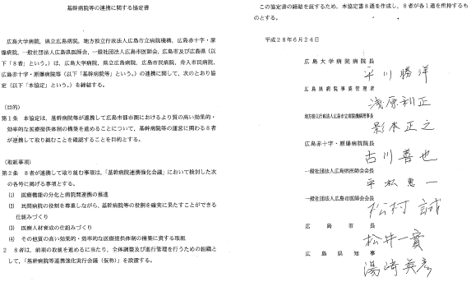

Slide 50
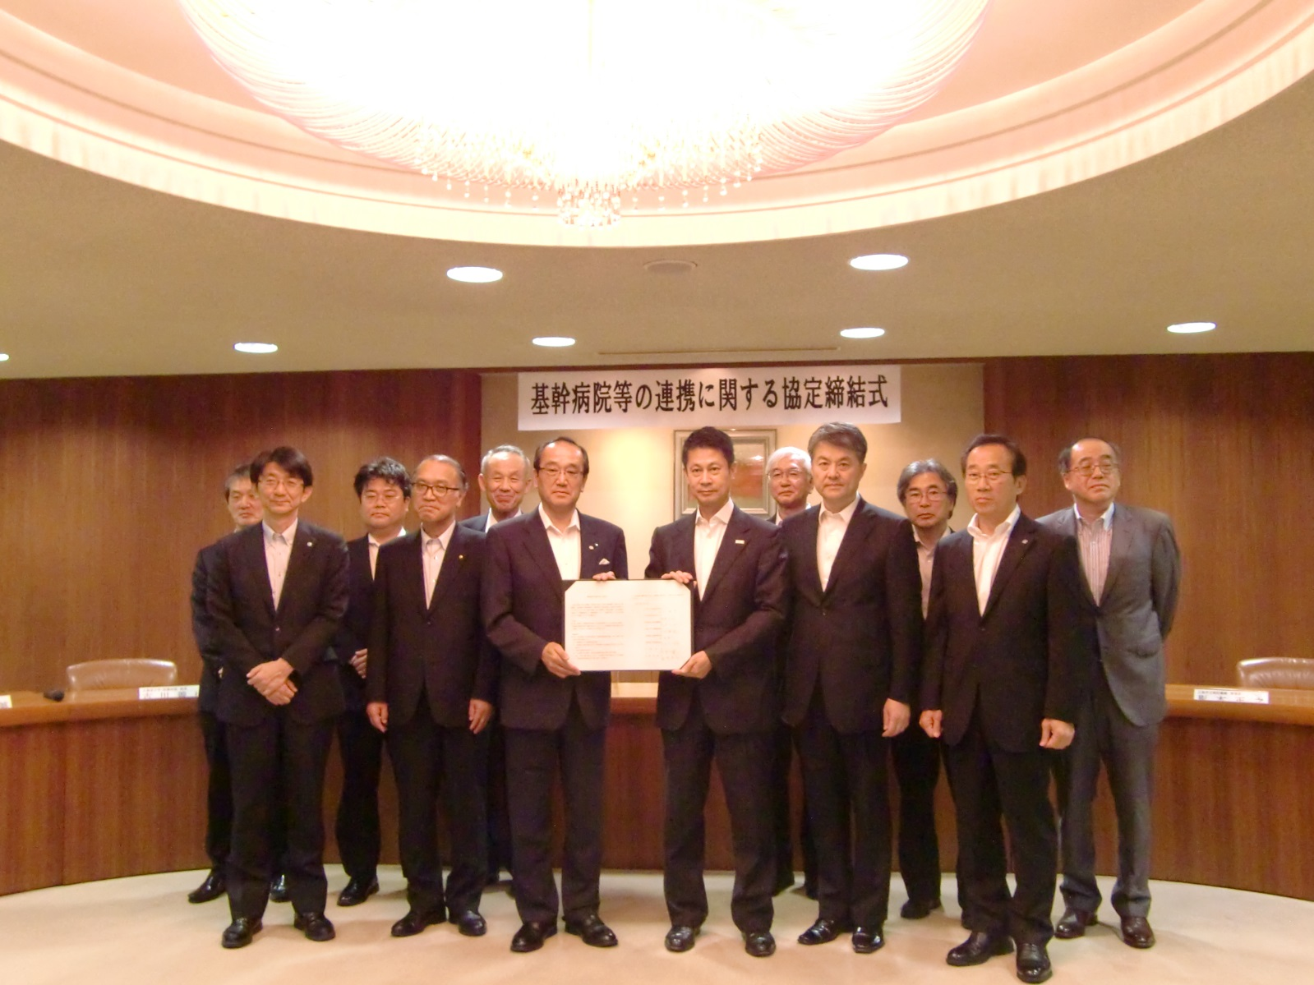
協定書締結式の写真（H28.6.24）
松村広島市医師会会長
檜谷広島県医師会副会長
笠松広島県健康福祉局長
木矢県立広島病院院長
川添広島市健康福祉局長
影本広島市立病院機構理事長
古川広島赤十字・原爆病院院長
松井広島市長
湯﨑広島県知事
荒木広島市民病院病院長
浅原広島県病院事業管理者
工藤広島大学副病院長

Slide 51
協定の目的
基幹病院等が連携して広島都市圏におけるより質の高い効果的・効率的な医療提供体制の構築を進めることを目的とする。
※ 基幹病院等…広島大学病院，県立広島病院，広島市民病院，広島赤十字・原爆病院，舟入市民病院等

Slide 52
連携して取り組む事項
（１） 医療機能の分化と病院間連携の推進
基幹病院等の機能を基本的に維持し，それぞれの病院が将来にわたり安定的に運営できることを前提に，それぞれの病院の強みを伸ばしたり，集約したりすること等により，効果的・効率的に医療を提供することのできる機能分化・連携を進める。
（２） 民間病院の役割を尊重しながら、基幹病院等の役割を確実に果たすことができる仕組みづくり
民間病院が多くの患者を受け入れている現状を踏まえて，民間病院と県立病院，市立病院等との役割分担の下，救急医療体制の充実強化等を図っていく。
（３） 医療人材育成の仕組みづくり
地域医療を支える医師を安定的に確保するため，若手医師にとって魅力のある環境づくりや多彩なキャリアパスなど，人材育成の仕組みづくりの検討を行う。
（４） その他質の高い効果的・効率的な医療提供体制の構築に資する取組
治験等活性化事業や診療材料の購買連携など，共通業務の効率化等について検討を行う。
※ これらの取組を進めるに当たり、全体調整及び進行管理を行うための組織として、「基幹病院等連携強化実行会議」を設置

Slide 53
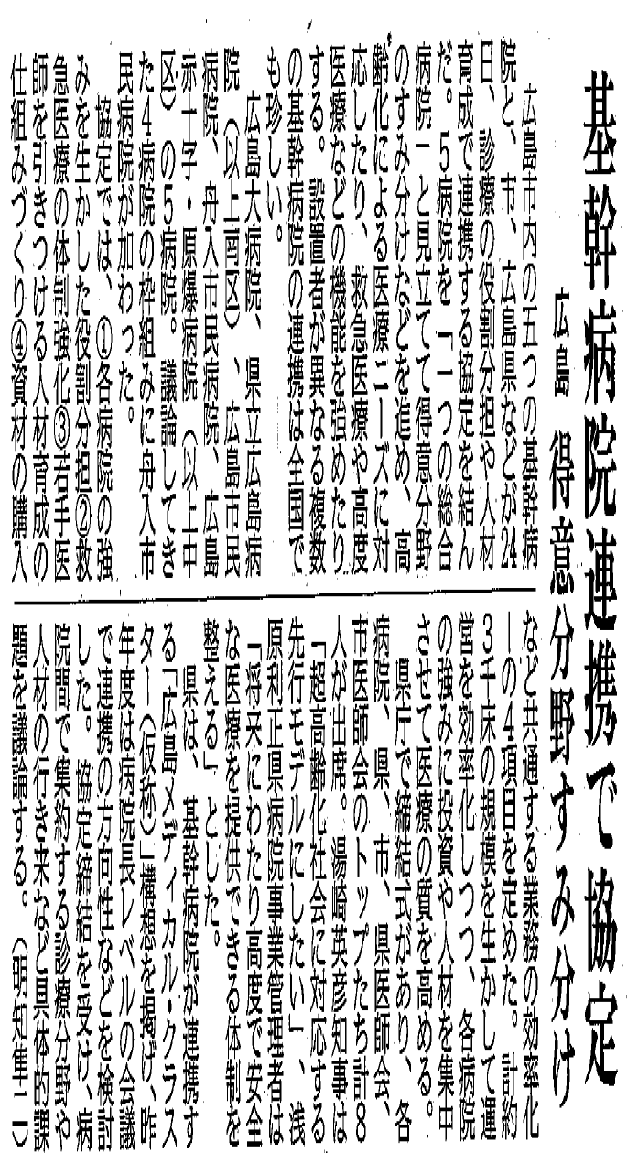
新聞記事（中国新聞 H28.6.25）

Slide 54
４ 基幹病院等連携強化実行会議
～平成２８年度の取組～

Slide 55
基幹病院等連携強化実行会議メンバー（H28.11～）
（敬称略，５０音順）
 | 氏 名 | 所属・職名 | 備考
病 院 開 設 者 等 | 浅原利正 | 広島県病院事業管理者・広島県参与 | 座長
 | 影本正之 | 地方独立行政法人広島市立病院機構理事長
 | 川添泰宏 | 広島市健康福祉局長
 | 菊間秀樹 | 広島県健康福祉局長
病 院 長 | 荒木康之 | 広島市立広島市民病院病院長
 | 木矢克造 | 県立広島病院院長
 | 平川勝洋 | 広島大学病院病院長
 | 古川善也 | 広島赤十字・原爆病院院長
 | 柳田実郎 | 広島市立舟入市民病院病院長
医 師 会 | 平松恵一 | 一般社団法人広島県医師会会長
 | 松村 誠 | 一般社団法人広島市医師会会長

Slide 56
第１回基幹病院等連携強化実行会議
（H28.11.11）で議論したこと
第１ステージ 2016年～ | 難治性・希少疾患 の集約 | 難易度の高い希少性疾患を特定の病院に集約して治療成績の向上を図る ⇒３疾患からスタート
第２ステージ 2017年～ | 強みの顕在化 | 総合病院機能を維持しながら，各病院の強みを顕在化することで市中病院との垂直連携を促進するとともに，症例集積による医療の質向上を図る ⇒脳・循環器疾患の拠点病院
第３ステージ 2020年～ | ブランド化 | 各病院の役割分担をより明確にして，ＨｉＭeＣとして，医療資源の全体最適と集中投資を進めることでブランド力を高める ⇒小児医療体制の見直し

Slide 57
第１回基幹病院連携強化実行会議での発言要旨
議題１ 難治性・希少性疾患の集約について
【浅原参与】
・ 将来的には，引き続き，難治性・希少性疾患について，患者さんにとってメリットがある疾患については，
集約の作業を進めていきたい。
・ 集約について，症例が少ないものは１か所でもよいと思うが，専門家の意見を聞きながら，２か所にした
ほうがよいものついては，２か所でスタートし，集約の効果が出ない場合，改めて検討すればよい。
・ バックアップ機能も必要だが，非常に少ない症例については，分散させるのはよくないので，１か所に集
約をしておいて，将来的にバックアップ機能も考えていけばよい。
【古川院長】
・ あまりに集約しすぎるのは非常に危険なことだ。むしろ集約先は２か所のほうがよいことが多い。１か所
にしてしまうと，その病院が方向を変えたときに身動きが取れなくなるので，２か所のほうが円滑に動くの
ではないか。
【木矢院長】
・ 難治性てんかんの外科的な手術については，広島市民病院，県立広島病院，広島赤十字・原爆病院，
それぞれの合意のもと，広島大学病院のてんかんセンターが適当である。
【川添局長】
・ 大げさに言えば，危機管理の面からも，複数の病院を設定したほうが将来的にはよいのではないか。

Slide 58
議題２ 脳卒中・循環器疾患における課題と検討の方向性について
【浅原参与】
・ 大学病院は，人材育成機能の比重が非常に大きいので，その中で４病院の連携を考えないといけない。
・ この場で議論をしているのは，広島県，広島市の医療を守っていくということであり，当然，民間病院を除
外することはない。特に脳卒中に関しては，民間病院にかなり対応してもらっているので，そういうことも含
めて考えないといけない。
・ 患者さんのニーズに合わせて拠点病院を作っていくべき。
・ 救急医療についても大きな課題を抱えている。
【荒木病院長】
・ 広島市の専門医の伸び率は高いが，広島県はあまり伸びていないということをどのように分析するのか
考えないといけない。
議題３ 小児医療における現状と課題について
【浅原参与】
・ 参考となる事例として，熊本県では，小児救命救急医療を熊本赤十字病院の１か所でやっているので，
紹介する病院も楽である。経営もうまくいっているのではないかと思うので，そういったところも参考にしな
がら，広島県では何が課題なのかということを見分けながら検討していく必要がある。

Slide 59
【浅原参与】
・ 小児科にある程度の小児科医を集めて，小児の先天性の心疾患なども診られるようにしないと，医者も
疲弊するし，患者さんにも十分な医療が提供できなくなってくる。そういう意味でも高度化・効率化というこ
とを考えなくてはいけない。
・ 小児外科も分散しているので，患者さんのことを考えると，一緒にしたほうがいいのではないか。
【荒木病院長】
・ 小児医療の効率化と高度化が両立するのかどうか。PICUや小児救命救急センターのような小児に特化
した施設を作れば高度化にはなるが，それが本当に効率化になるのか。ICUの中に子どもも大人も入って
いるほうが効率的なのではないか。
【平松会長】
・ 小児科の中でも，呼吸器など専門分化している中で集中化という議論が必要。小児科については，大人
の疾患とは別の視点で考える必要がある。
【影本理事長】
・ 小児医療について，舟入市民病院の年間の救急患者数は明らかに少なくなっており，病床利用率が低
下しているが，ドクターは疲弊しているので，この場の議論で，よい医療提供体制を考えていきたい。
【柳田病院長】
・ 小児科医のモチベーションの維持，小児科医を集めるという意味で，舟入市民病院では，感染症や川崎
病の患者さんを診ているが，後期研修医が，３～４年頑張れば，１次救急のトレーニングになるが，そこか
ら先に繋がっていかず，燃え尽きのような状態になってしまう。
・ 小児科医のモチベーションを考えると，１・２・３次救急があるセンター化は効果があると思う。

Slide 60
第１ステージ：難治性・希少性疾患の集約
【ねらい】
治療の難易度が高く，患者数が少ない疾患について，特定の病院に集約して，治療成績の 向上を図る。
【周知方法】
広島県のホームページ（http://www.pref.hiroshima.lg.jp/site/flagship-hospital/medical-care-04.html）に掲載するとともに，広島県医師会速報（2017.2.25）に掲載した。（広島市医師会報にも掲載予定）
集約する疾患名 | 集約先の病院 | 連絡窓口
難治性てんかん | 広島大学病院 | 広島大学病院 「てんかんセンター」 082-257-1719
角膜移植を必要とする角膜疾患 | 広島大学病院 | 広島大学病院眼科外来受付 082-257-5480 まずは最寄のかかりつけ医に相談
再生不良性貧血 | 広島大学病院 | 広島大学病院 「難病対策センター」小児難病相談 082-256-5558
 | 広島赤十字・原爆病院 | 広島赤十字・原爆病院 地域医療連携課 082-241-3111（内線3211）
【絞り込み方法】
年間の退院患者数が４基幹病院合計で１５０人未満かつ分散している疾患（ＨＨＩ指数※が０.５以下）について，各病院の各診療科に集約の適否と集約先としてふさわしい病院に○をつけてもらった。また，事務局が提示した疾患以外に集約がふさわしい疾患として提案があったものについては，他の病院にその適否を再照会した。
※ ＨＨＩ指数…ハーフィンダル・ハーシュマイン・インデックス。寡占度指数。市場における競争状態を示す指標。独占状態は「1」となり，競争が激しいほど数値が小さくなる。
算出式はシェアの２乗の合計。

Slide 61
第２ステージ：強みの顕在化
脳・循環器疾患の拠点病院構想
第１回基幹病院連携強化実行会議（H28.11.11）資料 事務局試案（一部修正）
【拠点構想の目的】
◎ 増加する患者に地域全体で対応するため，地域の医療水準の向上を図る。
◎ 全国から若手医師を惹きつけるため，救急医療体制の充実や人材育成機能
の強化を図る。
【拠点病院の役割】
◎ 高度専門医療の提供（先端低侵襲治療等）
◎ 地域医療機関との垂直連携の推進（地域連携クリティカルパス）
◎ 医療人材の育成（若手人材を惹きつけるマグネットホスピタル）
◎ 治験・臨床研究の充実
◎ 患者に対する相談支援・情報提供
※ 今後，具体的な指定要件を検討

Slide 62
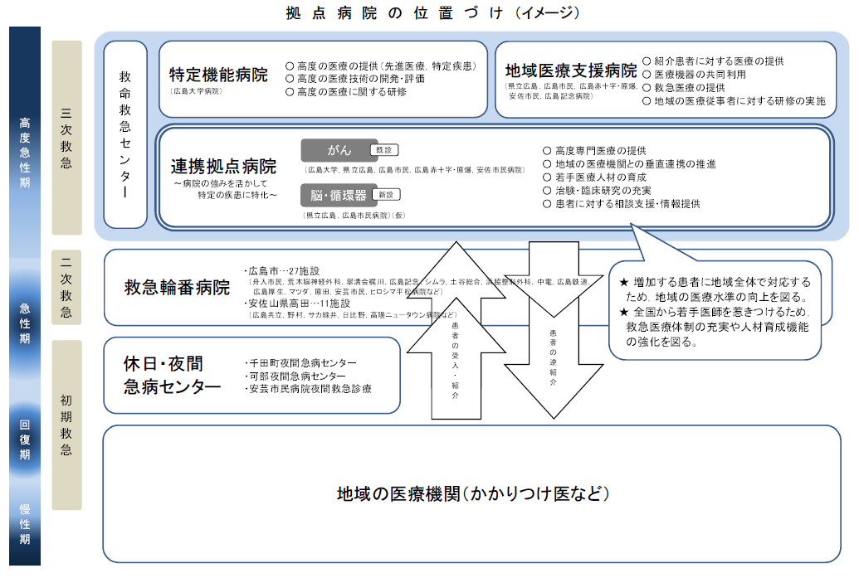
第１回基幹病院連携強化実行会議（H28.11.11）資料 事務局試案

Slide 63
広島県保健医療計画で定める「脳卒中対策に求められる医療機能（急性期）」

Slide 64
広島県保健医療計画で定める「急性心筋梗塞対策に求められる医療機能（急性期）」

Slide 65
国で検討されていること
～循環器病を診療する施設の役割分担～
厚生労働省「脳卒中，心臓病その他の循環器病に係る診療体制の在り方に関する検討会」
第１回（H28.6.30）資料
 | 脳卒中 | 急性心筋梗塞 | 急性大動脈解離
高度な専門的医療 を行う施設 | 血管内治療，外科的 治療が可能 | 外科的治療が可能 | 24時間体制で外科的治療，血管内治療が 可能
専門的医療 を行う施設 | t-PA療法が可能 | 再灌流療法が可能 | 外科的治療，血管内 治療が可能
主に初期対応 を行う施設 | 脳卒中の診断が可能 | 急性心筋梗塞の 診断が可能 | 急性大動脈解離の 診断が可能
※ 提供する医療に応じて医療施設に求められる役割を明確化した上で，
診療提供体制を構築することが必要ではないか。

Slide 66
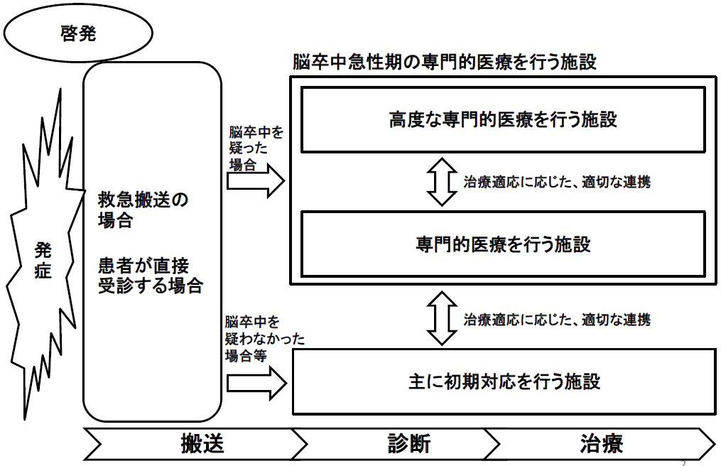
搬送～急性期の診療提供体制のイメージ（脳卒中）
厚生労働省「脳卒中，心臓病その他の循環器病に係る診療体制の在り方に関する検討会」 脳卒中に係るワーキンググループ第１回（H28.8.18）資料

Slide 67
脳卒中急性期の診療を行う施設の役割分担のイメージ
厚生労働省「脳卒中，心臓病その他の循環器病に係る診療体制の在り方に関する検討会」 脳卒中に係るワーキンググループ第１回（H28.8.18）資料

Slide 68
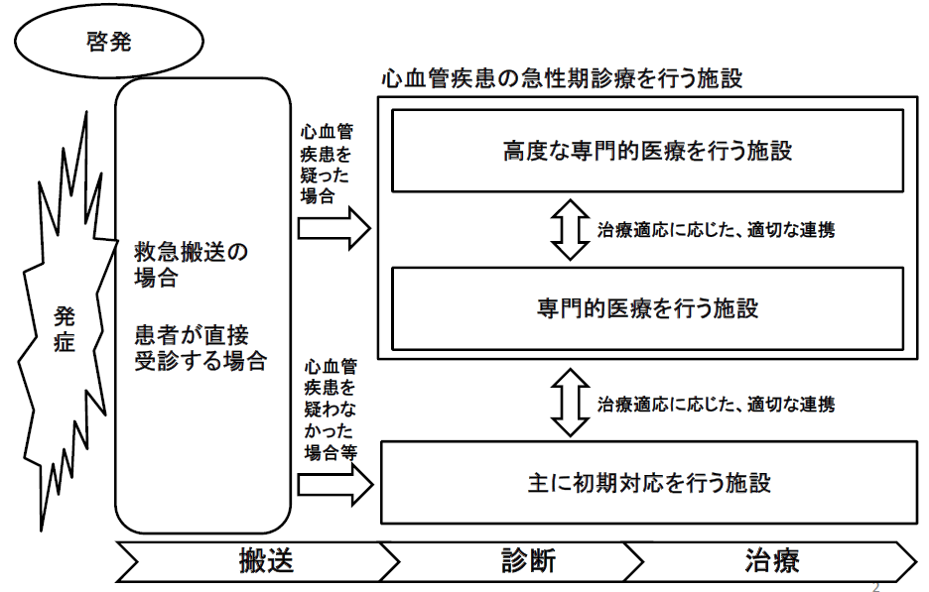
搬送～急性期の診療提供体制のイメージ（急性心筋梗塞）
厚生労働省「脳卒中，心臓病その他の循環器病に係る診療体制の在り方に関する検討会」 心血管疾患に係るワーキンググループ第１回（H28.8.17）資料

Slide 69
心血管疾患急性期の診療を行う施設の役割分担のイメージ
厚生労働省「脳卒中，心臓病その他の循環器病に係る診療体制の在り方に関する検討会」 心血管疾患に係るワーキンググループ第１回（H28.8.17）資料

Slide 70
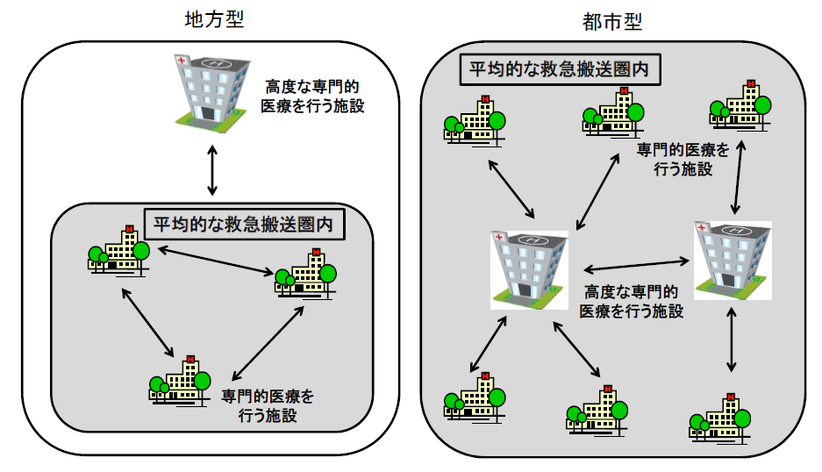
脳卒中・心血管疾患 施設間ネットワーク構築のイメージ
厚生労働省「脳卒中，心臓病その他の循環器病に係る診療体制の在り方に関する検討会」 心血管疾患に係るワーキンググループ第１回（H28.8.17）資料等

Slide 71
脳・循環器疾患の拠点構想の考え方・進め方
○ 国において検討されている「高度な専門的医療を行う施設」の機能は，
本会議（基幹病院等連携強化実行会議）で検討している「拠点病院」の機
能と一致するものであるため，国の検討状況と整合を図りながら，その指
定要件について検討を続けてはどうか。

Slide 72
第３ステージ：ブランド化
小児医療体制の効率化・高度化
小児医療体制検討ＷＧの構成員
（敬称略，50音順）
所属及び役職名 |  | 氏 名
基幹病院等 | 広島市民病院 小児外科主任部長 | 秋山卓士
 | 県立広島病院 小児外科主任部長 | 大津一弘
 | 広島大学大学院 小児科診療准教授 | 川口浩史
 | 広島大学大学院医歯薬保健学研究科 小児科学教授 広島大学病院 小児科診療科長 | 小林正夫
 | 県立広島病院 小児科主任部長 | 神野和彦
 | 舟入市民病院 副院長(兼)小児科主任部長 | 兵藤純夫
 | 広島市民病院 小児科主任部長 | 安井耕三
 | 舟入市民病院 小児外科部長(兼)外科部長 | 山岡裕明
 | 県立広島病院 救命救急センター長(兼)救急科主任部長 | 山野上敬夫
行政等 | 広島市保健医療課長 | 加賀谷哲郎
 | 広島市市立病院機構担当課長 | 橋本英士
 | 広島市立病院機構経営管理課長 | 益田聡之
 | 広島県医務課長 | 福永裕文
座長
ＷＧ開催状況…第１回：平成２８年１２月７日・第２回：平成２９年２月２３日
71

Slide 73
小児医療体制の現状と課題
（１）今後，子どもの数が減少することにより，広島都市圏
で競合する医療機関の稼働率が低下する。
⇒ 小児医療体制の効率化が必要ではないか。
（２）広島県には，小児救命救急センターがなく，小児集中
治療室（PICU）の整備が遅れている。
⇒ 小児救命救急機能の高度化が必要ではないか。
（その他）
・ 全国と比較して，小児人口当たりの小児科医が少ない。
・ 重症心身障害児や小児のこころの問題への対応が必要
である。
ＷＧにおいて今後の方向性を検討する。
72

Slide 74
救急医療の検討状況について
救急医療の現状と課題
（１）広島圏域の受入困難事案のうち，受入交渉回数4回以上は減少傾向にあるが，現場滞在時間30分以上は増加傾向にある。
（２）平成27年広島市消防局の救急搬送データによると，現場滞在時間30分以上で，一般負傷及び急病の事案のうち，高齢者及び成人の軽症かつ外傷患者は，約1/4を占めている。
（３）また，軽症患者の搬送のうち，19時から23時までの搬送患者の割合は，軽症患者全体の8割強，搬送患者全体の約半数を占めている。
（４）広島市内の病院群輪番病院へのアンケート調査では，準夜に外傷を診療する夜間急患センターがないため，病院群輪番病院が，搬送される軽症患者やウォークイン患者に対応している。
○受入困難事案の改善には，輪番病院の負担軽減を図るとともに，より多くの重症患者がより短時間のうちに必要な医療を受けることができるよう，医療資源を有効利用する体制づくりが不可欠である。

